Slide 1
Застосування інноваційних технологій при викладанні математики для підвищення ефективності навчання
вчитель математики
ліцею «Універсум»
Шевченківського району м.Києва
Науменко Ольга Борисівна

Slide 2
Використання інноваційних технологій відкриває можливості для:
• підвищення мотивації навчання; • індивідуальної активності; • направленість на особистість учня; • формування інформаційної компетенції; • свобода творчості; • інтерактивність навчання.

Slide 3
Хмарні обчислення
Уперше термін "хмарні обчислення" з'явився 2008 року.
Хмарні обчислення або хмарні технології - це такі технології обробки даних, у яких комп'ютерні ресурси надаються інтернет-користувачу
як онлайн-сервіси.

Slide 4
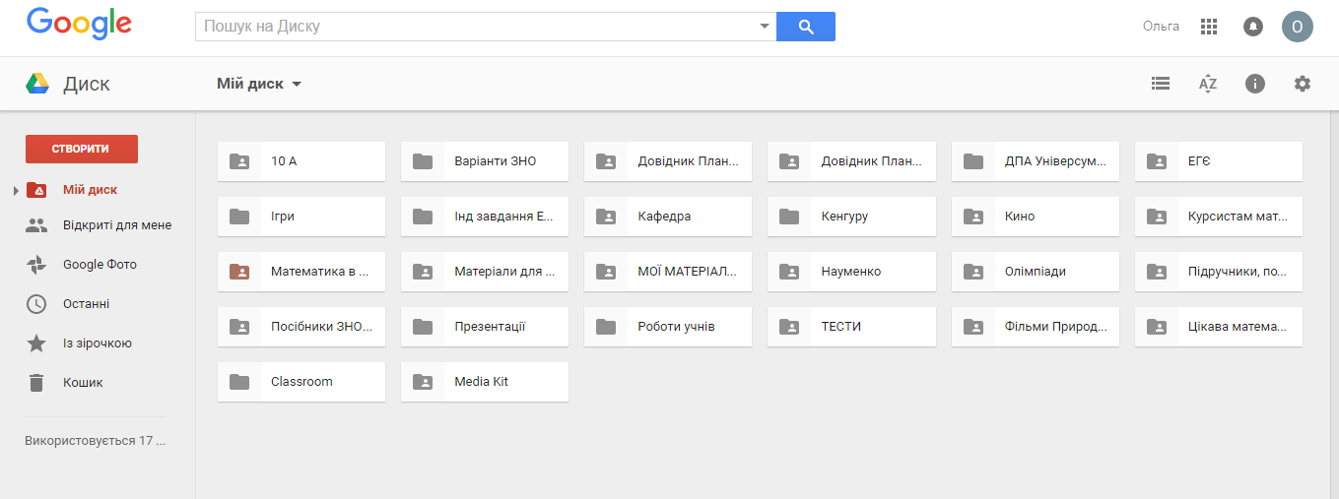
Дискове сховище

Slide 5
Дискове сховище – Матеріали для учнів

Slide 6
Дискове сховище – Цікава математика

Slide 7
Дискове сховище – навчальні фільми

Slide 8
Дискове сховище – дистанційне навчання

Slide 9
Дискове сховище – навчальні презентації

Slide 10
Дискове сховище – позакласна робота

Slide 11
«Віртуальні класи» в Classrooom

Slide 12
«Віртуальні класи» в Classrooom

Slide 13
Дистанційне навчання – uztest.ru

Slide 14
uztest.ru – індивідуальна робота з учнями

Slide 15
uztest.ru – контроль знань учнів

Slide 16
uztest.ru – класні журнали

Slide 17
Matific – світові іноваційні технології

Slide 18
Matific – система навчальних ігор та індивідуальних завдань

Slide 19
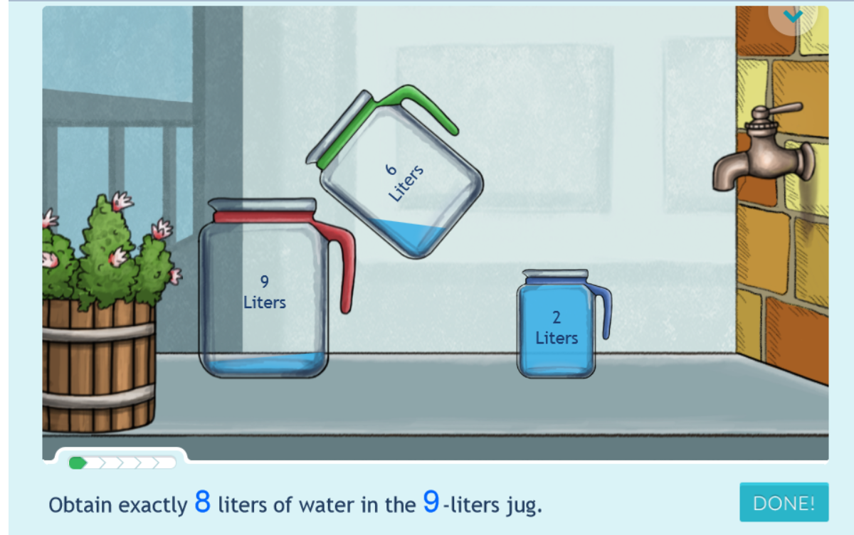
Matific – вчитися це класно!

Slide 20
Щоб діти любили твій предмет, спочатку вони повинні полюбити вчителя, а вчитель - дітей !
м.Київ
2016 р.

